Slide 1
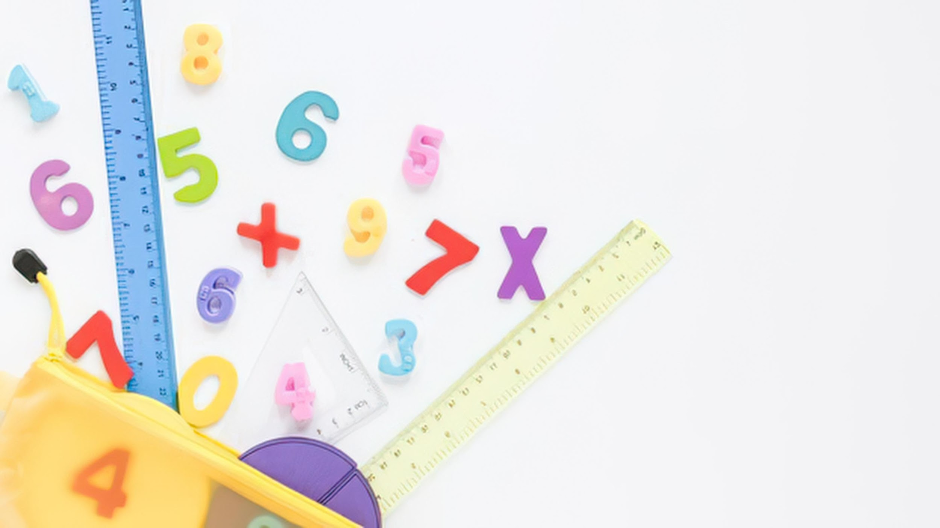
בית הספר של החופש הגדול
מתמטיקה
כיתות ה
השוואת שברים

Slide 2

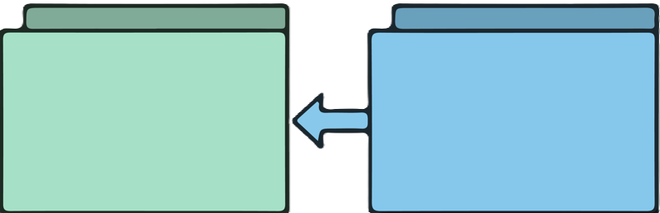
מלחמת שברים
השבר המנצח

Slide 3
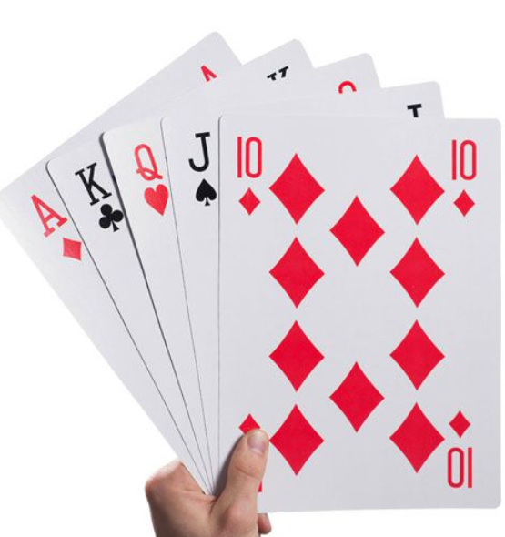
השבר המנצח
כיתות: ה'
מספר משתתפים:2-4
ציוד נדרש:
חפיסת קלפים
(חפיסת קלפי מלחמה)
כלי כתיבה
לוח לרישום התוצאות
מהלך המשחק:
מחלקים לכל משתתף שני קלפים.
כל משתתף בונה שבר משני המספרים שכתובים על הקלפים שקיבל.
המשתתף שהצליח לבנות את השבר הגדול ביותר מקבל נקודה.
אם כמה תלמידים בנו שבר שווים כולם מקבלים נקודה.
חוזרים על פעולות 1-3 ארבע פעמים.
המנצח הוא המשתתף שצבר את מספר הנקודות הגבוה ביותר.

Slide 4
 | משתתף 1 | משתתף 2 | משתתף 3 | משתתף 4
סבב 1
סבב 2
סבב 3
סבב 4
סבב 5
לוחות לרישום התוצאות
למשחק- השבר מנצח

Slide 5
מלחמת שברים
מהלך המשחק:
מערבבים את הקלפים השונים, מחלקים אותם שווה בשווה בין המשתתפים, ומניחים את הערימות הפוך על השולחן. בכל סבב, המשתתפים הופכים, בו-זמנית, את הקלף העליון בערימה שלהם. המשתתף שהחלק הצבוע משטח הריבוע שבקלף שלו גדול יותר מקבל את שני הקלפים ומניח אותם הפוכים בערימה בצד.
אם שני הקלפים שהפכו מייצגים חלקים שווים, מתרחשת "מלחמה": ליד הקלף הפתוח, מניחים שלושה קלפים הפוכים, ואחריהם קלף רביעי פתוח. המשתתף שהחלק הצבוע משטח הריבוע שבקלף שלו גדול יותר, מקבל את כל הקלפים שהשתתפו במלחמה, ומניח אותם הפוכים בערימה בצד.
המנצח הוא השחקן שאסף את כל הקלפים בחפיסה.
בגלל שבצורה כזאת המשחק יכול להימשך זמן רב, אפשר לקבוע מראש זמן לסיום המשחק, ולאחר מכן למנות למי יש את מספר הקלפים הגדול ביותר.
כיתות: ה'
מספר משתתפים:
2-3
ציוד נדרש:
72 קלפים

Slide 6
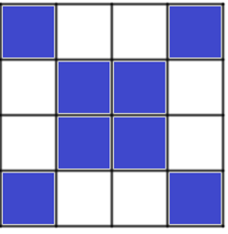
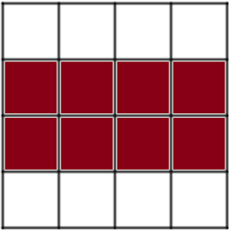
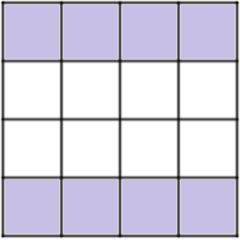
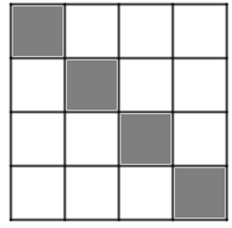
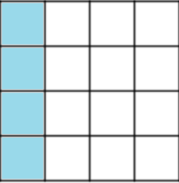
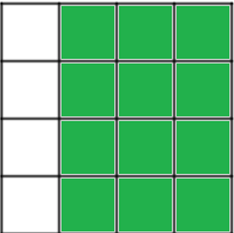
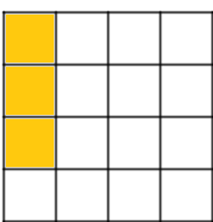
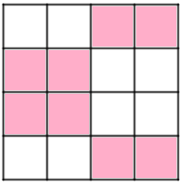

Slide 7
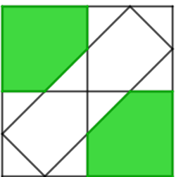
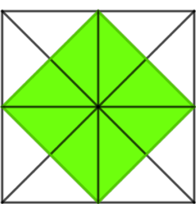
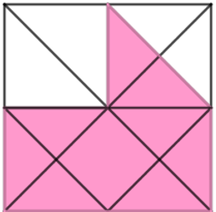
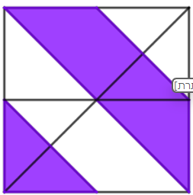
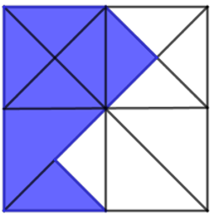
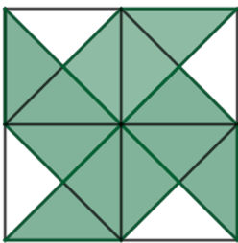
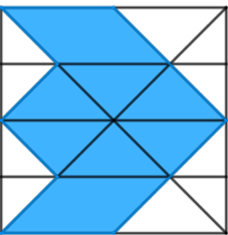
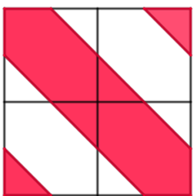

Slide 8
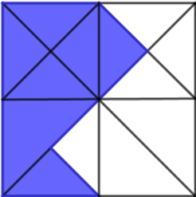
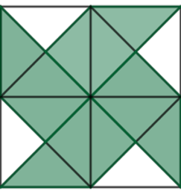
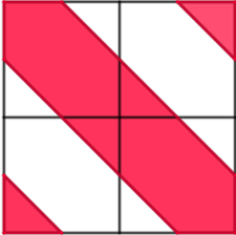
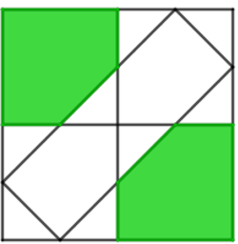
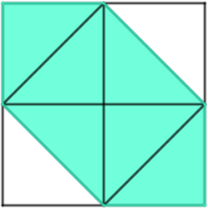
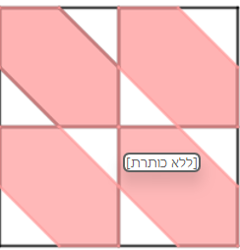
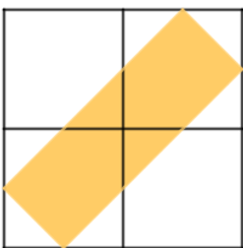


Slide 9
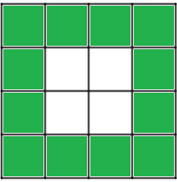
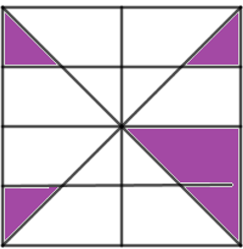
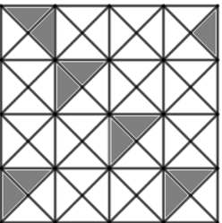
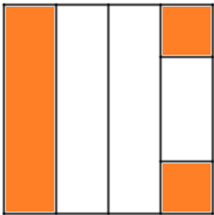
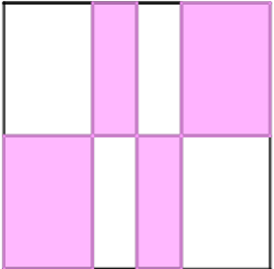
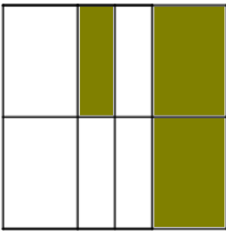
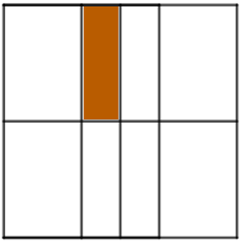
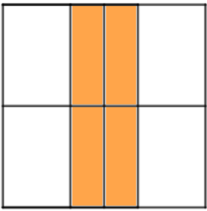

Slide 10
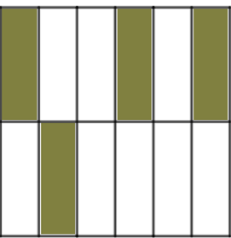
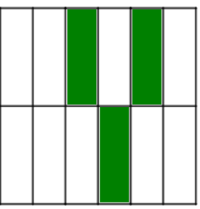
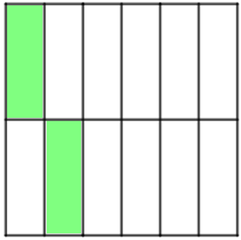
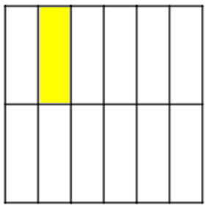
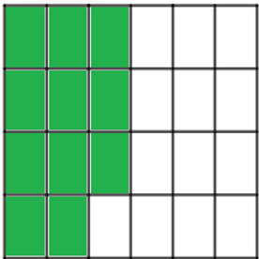
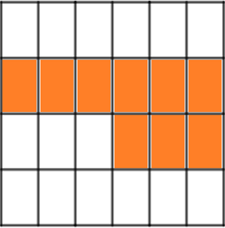
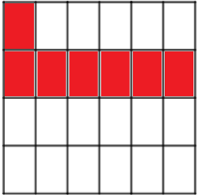
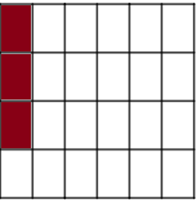

Slide 11
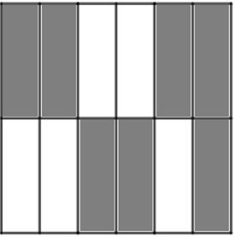
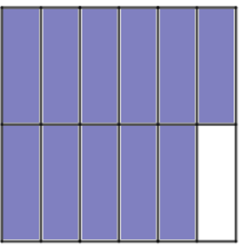
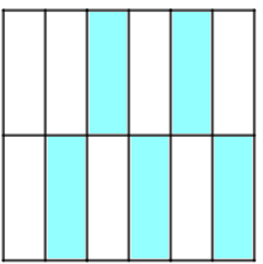
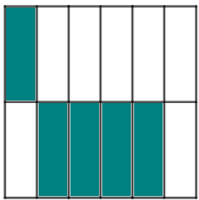
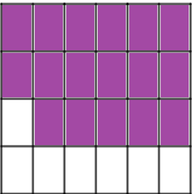
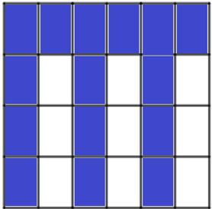
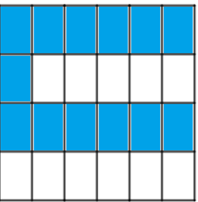
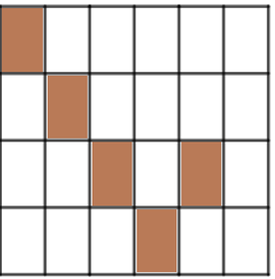

Slide 12









Slide 13









Slide 14









